Slide 1



Création et utilisation de la base de données

Slide 2

Contexte du projet
But : création d’un modèle permettant une meilleure prévision des prix de
vente des biens immobiliers
Modification de la base de données permettant de collecter les transactions immobilières et foncières en France.

Slide 3

Les données initiales
Valeurs-foncières.xlsx
-Demandes de valeurs foncières (DVF)
-Données extraites du site open data
-Le Référentiel géographique français comportant les régions, communes, unités urbaines, aires urbaines, départements, académies, régions
-Données extraites du site data.gouv
fr-esr-referentiel-geographique.xlsx
- Les résultats des recensements de la population par communes
- Données extraites du site l’INSEE Institut national de la statistique et des études économiques
donnees_communes.xlsx

Slide 4
la conformité RGPD
Les sites insee.fr, data.gouv.fr utilisés dans notre étude présente une politique de protection des données personnelles.
Les données en rapport avec les valeurs foncières sont rendues ouvertes au grand public depuis 2019.
Dans notre base de données les colonnes comportant les noms des acquéreurs et les adresses des biens ne seront pas conserver.
La finalité de notre étude et en conformité avec le RGPD
Notes:
Les sites insee.fr, data.gouv.fr présente une politique de protection des données personnelles.
Ce qui signifie que ces organismes atteste que les données ont été requei en accord avec les regles du RGPD.
Afin de respecté la licence ouverte 2.0 nous devons mentionné la source des données , la date de dernière mise a jours et ne pas altérer les données
La finalité : Dans notre cas la réutilisation de données publics pour la création d’une base données immobilière respecte le RGPD

Slide 5
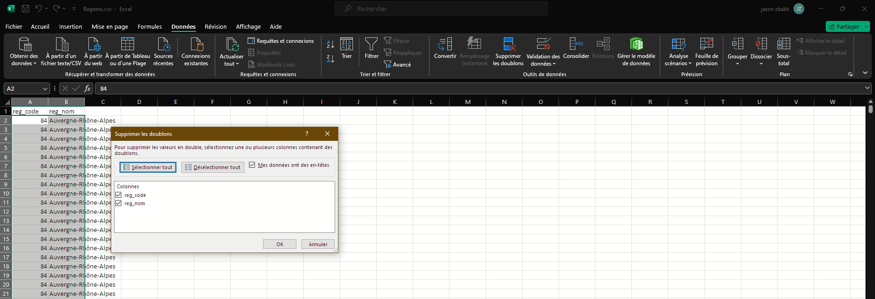
Les données a conserver
fr-esr-referentiel-geographique.xlsx : Table Departements.CSV et Regions.CSV
Table Regions.csv

Slide 6
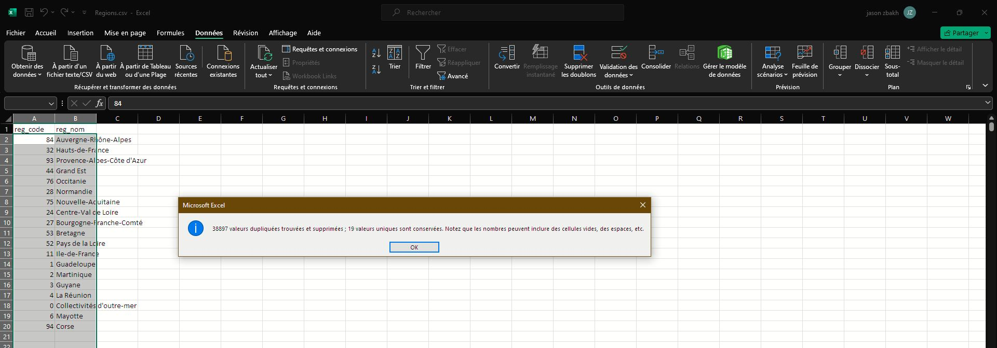
Les données a conserver
fr-esr-referentiel-geographique.xlsx : Table Departements.CSV et Regions.CSV
Table Regions.csv

Slide 7
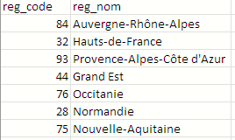
Les données a conserver
fr-esr-referentiel-geographique.xlsx : Table Departements.CSV et Regions.CSV
Table Regions.csv
reg_code : Code de la région (Clé primaire)
reg_nom : Libellé de la région

Slide 8
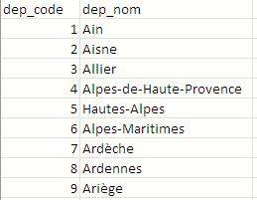
Les données a conserver
fr-esr-referentiel-geographique.xlsx : Table Departements.CSV et Regions.CSV
Table Departements.csv
- Supprimer les doublons
dep_code : Numéro du département (Clé primaire)
dep_nom : Libellé du département

Slide 9
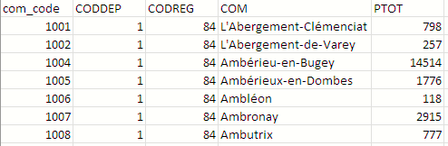
Les données a conserver
donnees_communes.xlsx : Table Communes.CSV
- CODDEP : Code du département (Clé étrangère)
- CODREG : Code de la région (Clé étrangère)
- COM : Nom de la commune
- PTOT : Population totale
-Création de la colonne com_code : Code unique de la commune (Clé primaire)
concaténation de CODDEP et CODCOM

Slide 10
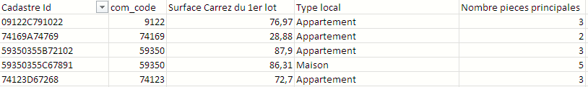
Les données a conserver
Valeurs-foncières.xlsx : Table Biens.csv et Transactions.csv
Table Biens.csv
com_code : Code unique de la commune (Clé étrangère)
Surface Carrez du 1er lot : Surface carré du lot
Type local : appartement, maison
Nombre pieces principales : Nombre de pièces
-Création de la colonne Cadastre Id : Référence cadastrale de la parcelle (Clé primaire)
concaténation de com_code , section , No plan , 1er lot

Slide 11
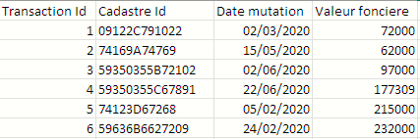
Les données a conserver
Valeurs-foncières.xlsx : Table Biens.csv et Transactions.csv
Transactions.csv
Cadastre Id : Référence cadastrale de la parcelle
Date mutation : Date de la transaction
Valeur fonciere : Valeur de la transaction
-Création de la colonne Transaction Id : Identifiant de la vente
Index correspondant au numéro de la ligne

Slide 12
dictionnaire des données

Slide 13
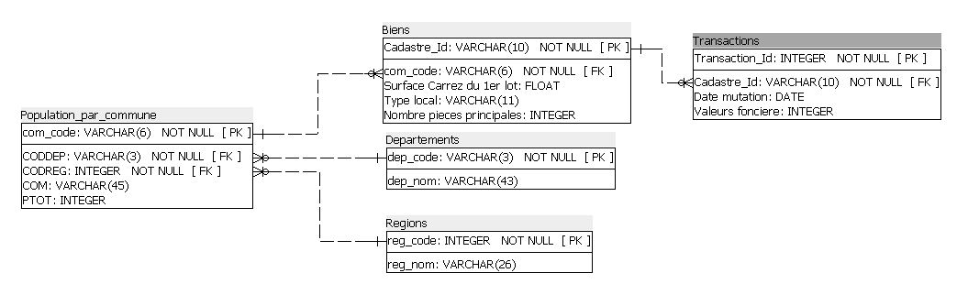
Le SCHéma relationnel normalisé

Slide 14
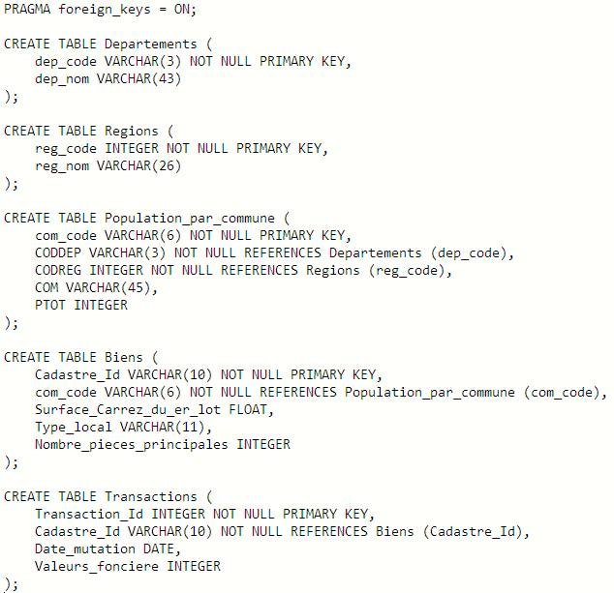
Code de Creation des tables

Slide 15
La base de données avec les tables créées et les données chargées

Slide 16
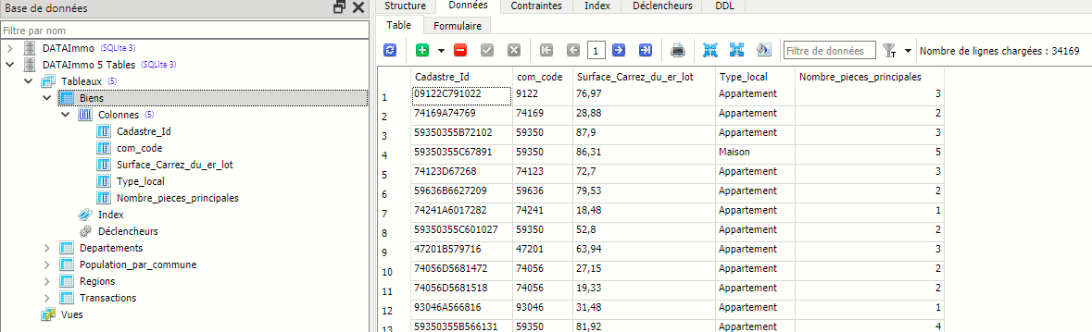
Table biens

Slide 17
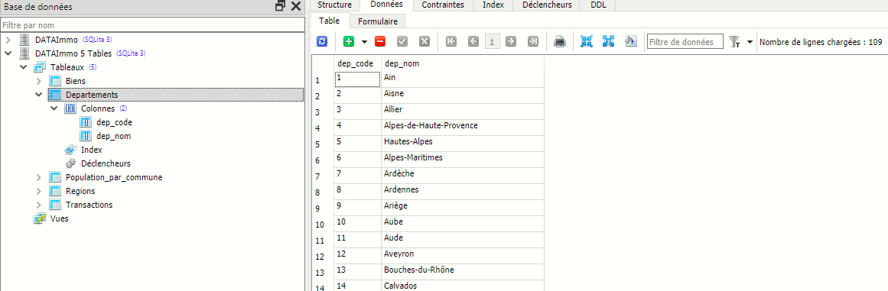
Table departements

Slide 18
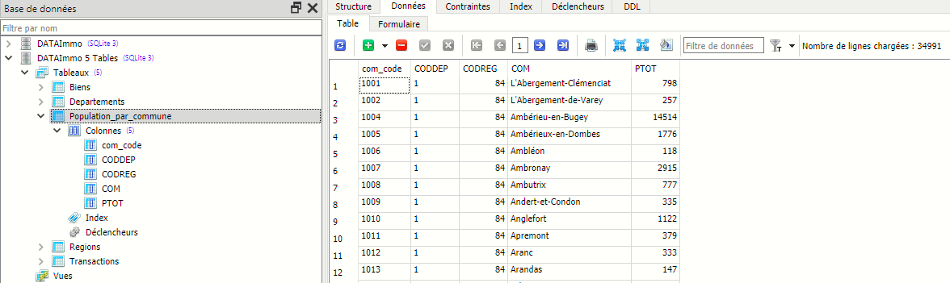
Table population_par_Communes

Slide 19
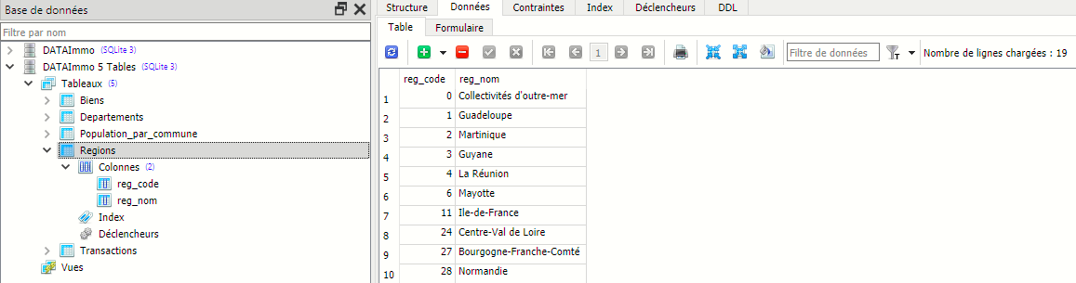
Table regions

Slide 20
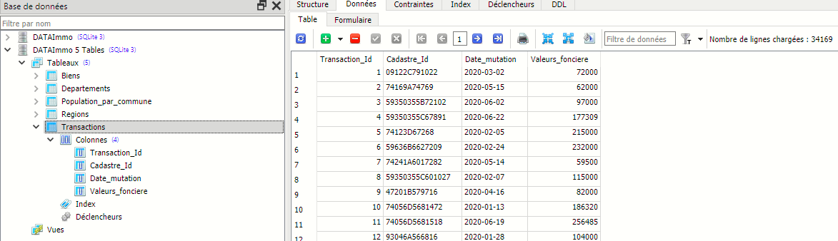
Table transactions

Slide 21
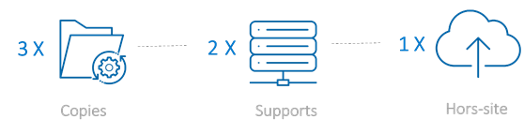
La stratégie de sauvegarde
Stratégie 3-2-1:
Au moins trois copies des données dans des endroits différents, deux copies sur des supports différents et une copie hors site.
Diversifier les lieux de stockage des sauvegardes afin de garantir la protection contre tout type de situation de perte de données.

Slide 22

Requêtes SQL
et résultats

Slide 23
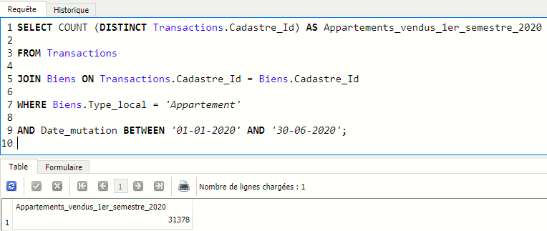
Requête 1
Nombre total d’appartements vendus au 1er semestre 2020:

Slide 24
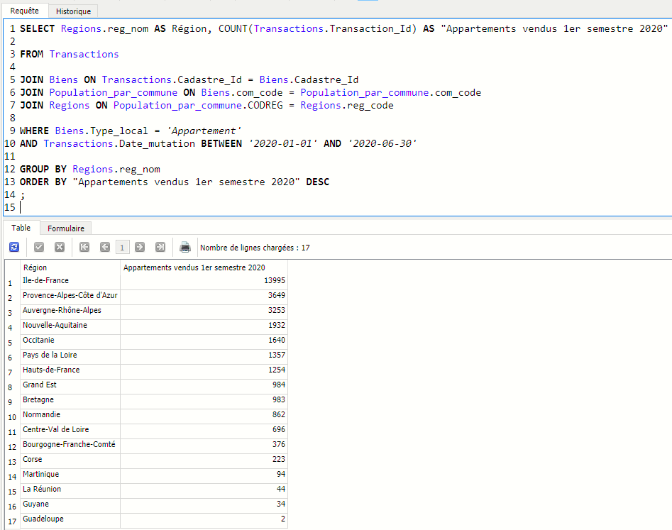
Requête 2
Le nombre de ventes d’appartement par région pour le 1er semestre 2020.

Slide 25
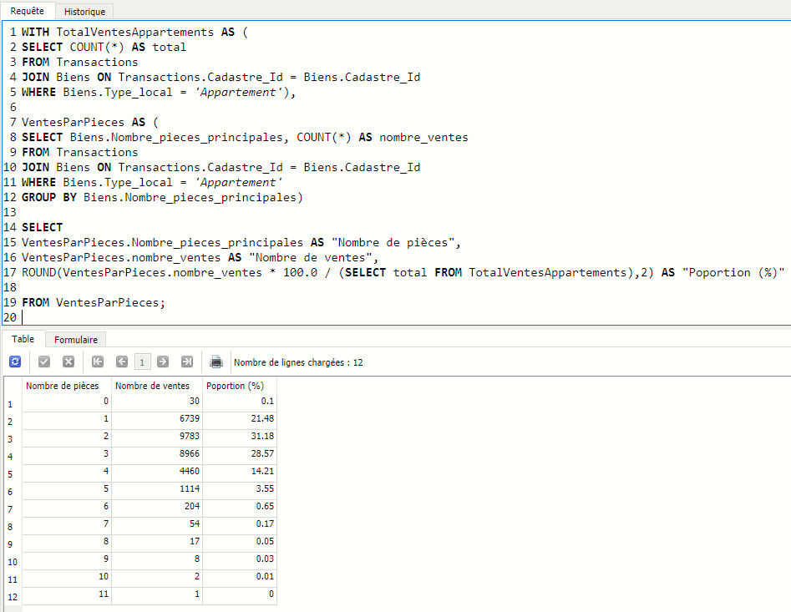
Requête 3
Proportion des ventes d’appartements par le nombre de pièces

Slide 26
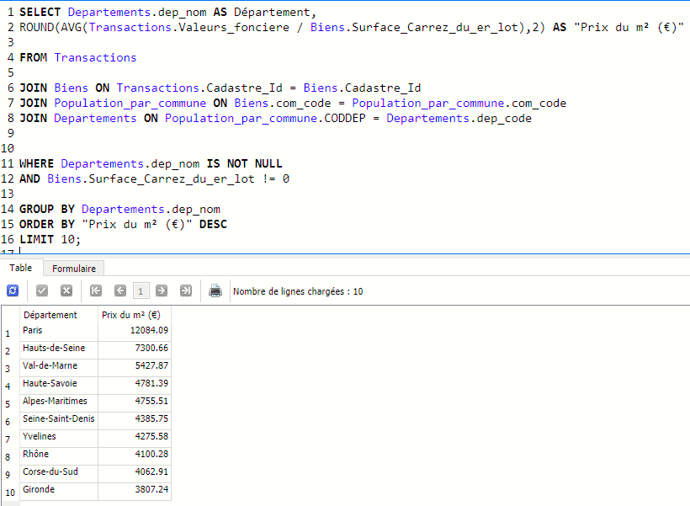
Requête 4
Liste des 10 départements où le prix du mètre carré est le plus élevé

Slide 27
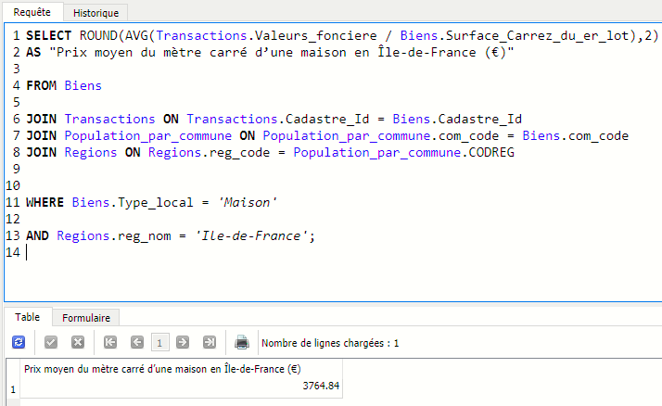
Requête 5
Prix moyen du mètre carré d’une maison en Île-de-France

Slide 28
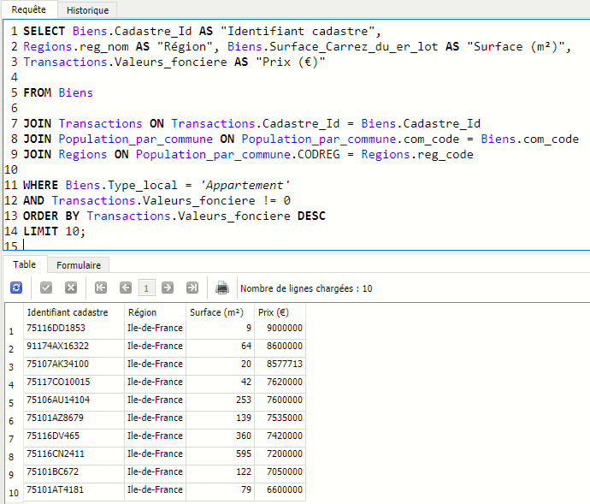
Requête 6
Liste des 10 appartements les plus chers avec la région et le nombre de mètres carrés

Slide 29
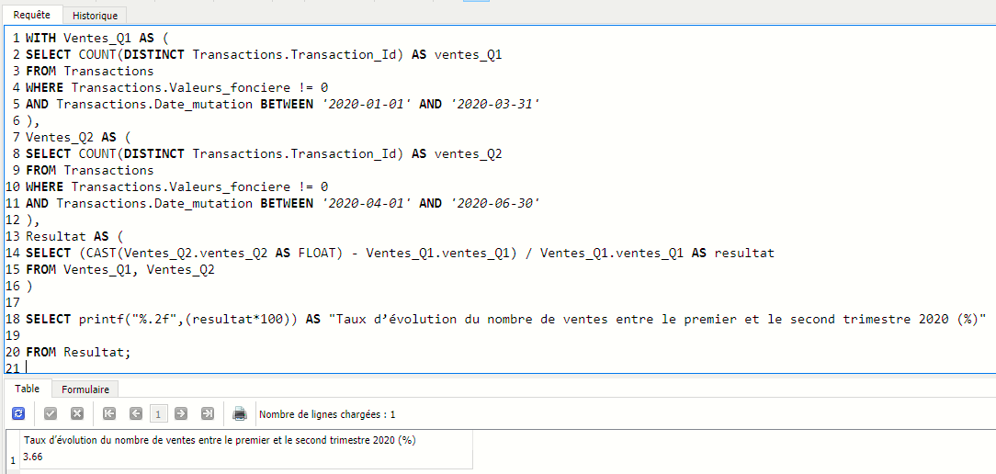
Requête 7
Taux d’évolution du nombre de ventes entre le premier et le second trimestre de 2020

Slide 30
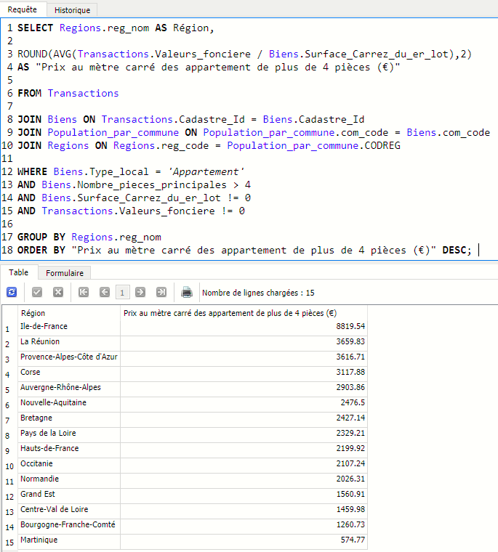
Requête 8
Le classement des régions par rapport au prix au mètre carré des appartement de plus de 4 pièces

Slide 31
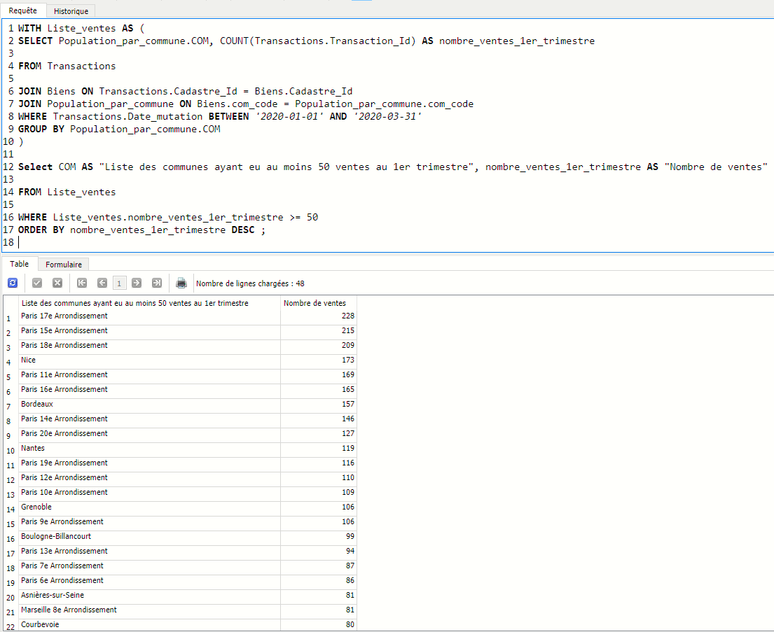
Requête 9
Liste des communes ayant eu au moins 50 ventes au 1er trimestre

Slide 32
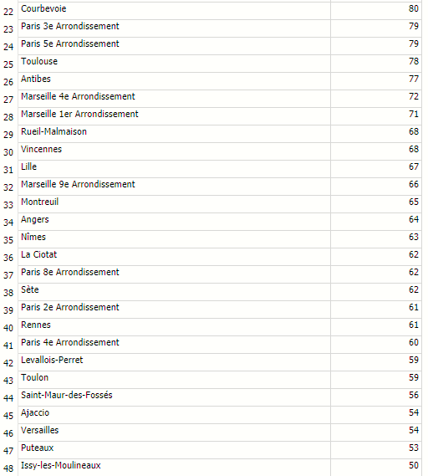
Requête 9
Liste des communes ayant eu au moins 50 ventes au 1er trimestre

Slide 33
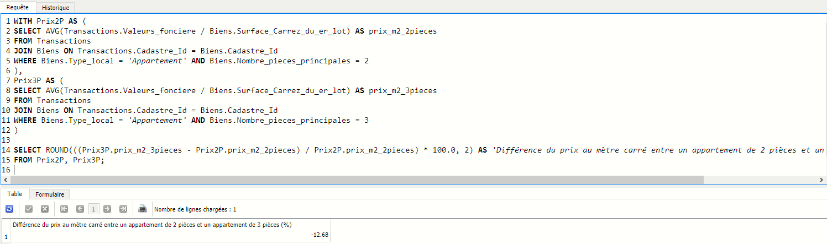
Requête 10
Différence en pourcentage du prix au mètre carré entre un appartement de 2 pièces et un appartement de 3 pièces

Slide 34
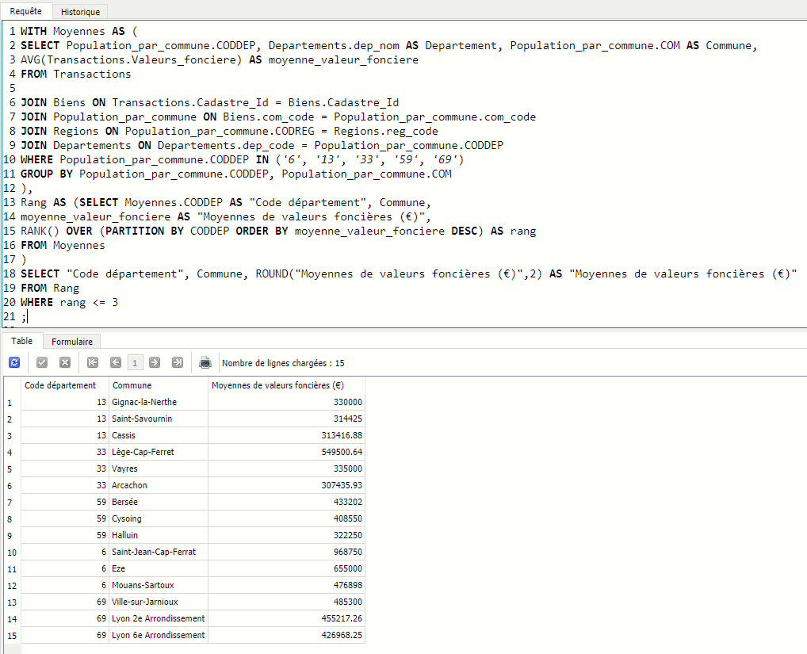
Requête 11
Les moyennes de valeurs foncières pour le top 3 des communes des départements 06, 13, 33, 59 et 69

Slide 35
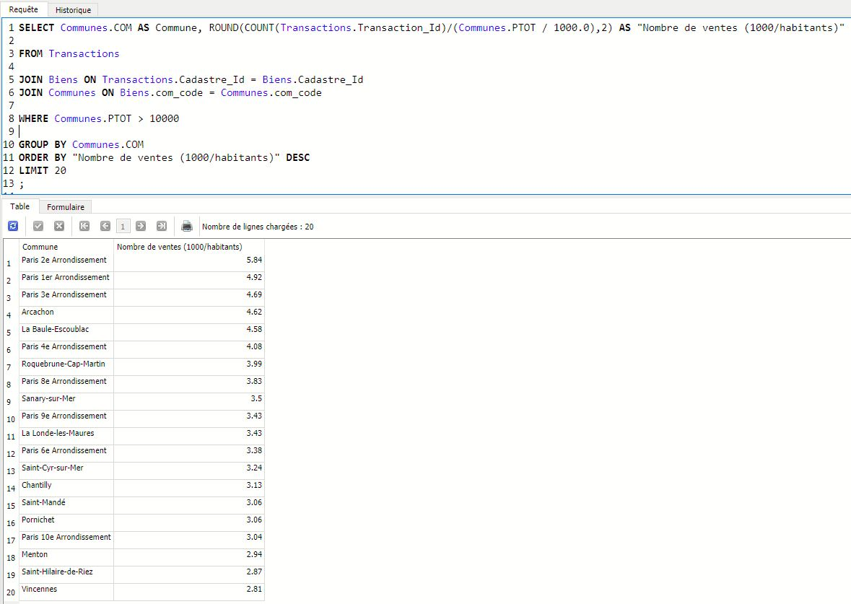
Requête 12
Les 20 communes avec le plus de transactions pour 1000 habitants pour les communes qui dépassent les 10 000 habitants

Slide 36
Je vous remercie de votre attention.

